Slide 1
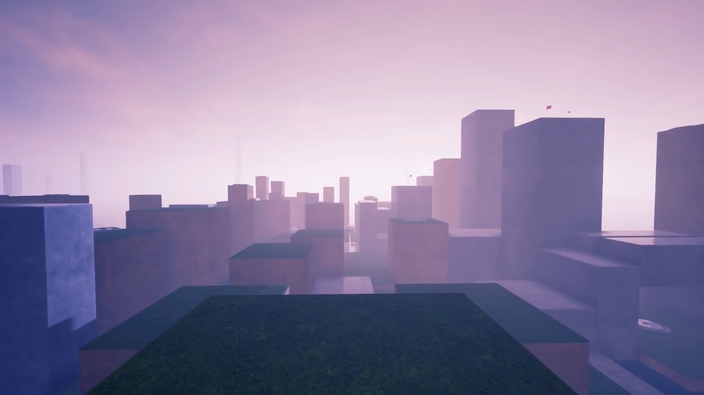
컴퓨터 그래픽스 최종 프로젝트 보고서
주간 (월화) 2016182032 이혜리
주간 (월화) 2016182042 조윤영

Slide 2
1. 게임 소개
High Concept
떨어지는 땅을 피해서 열쇠를 모두 모아 탈출하라!
인터페이스
큐브를 이용한 20X3X20 크기의 맵이 있다. 시간에 따라 낮에서 밤으로 바뀌고 밤에는 별이 떠있다. 1인칭에서 3인칭으로 시점 변환이 가능하다. 배경 조명과 열쇠를 비추는 조명이 있다.
일반 큐브는 비슷하지만 다양한 색으로 그린다. 열쇠 큐브는 더 밝은 색으로 그린다. 열쇠를 먹으면 일반 큐브 색으로 바뀐다. 밟은 큐브는 일정 시간이 지나면 아래로 떨어진다. 이 때, 떨어지는 땅 위에 계속 서 있으면 플레이어도 같이 떨어지게 된다. 1층에 있는 물에 닿으면 게임 오버가 된다.
열쇠는 열쇠 큐브 위에 떠있다. 닿으면 얻을 수 있고, 다 얻으면 게임 클리어가 된다.

Slide 3
2. 필요한 명령어 소개
키보드
p/P : 새로운 맵 생성
g/G : 바운딩 박스 토글
q/Q : 종료
- : 줌 인
+ : 줌 아웃
space bar : 점프
1 : 1인칭
3 : 3인칭
wasd : 이동
u : 무적 모드 토글
마우스 : 시야 회전

Slide 4
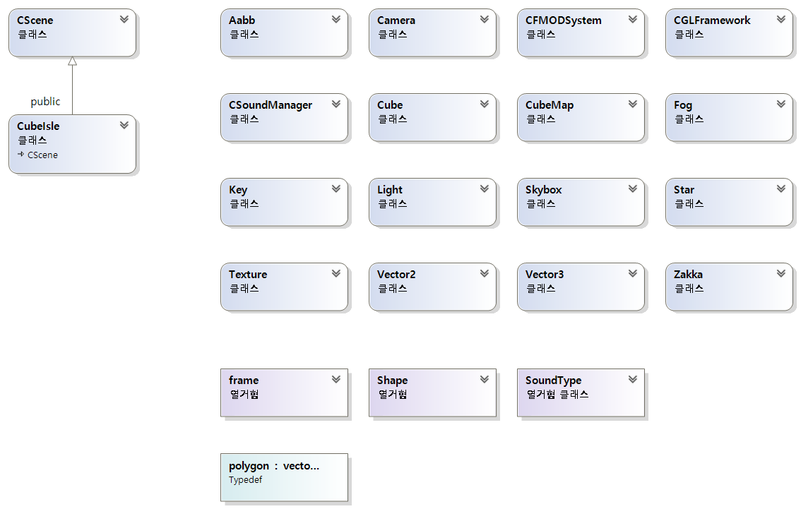
2. 구조 소개
클래스, 구조체 등 2인 공동 작업을 위해 구성한 프로그램 구조 작성하기
충돌체크를 위한 Aabb 클래스
FMOD 사운드 매니저
CUBE ISLE 메인 씬
bgm과 이펙트를 구분하기 위한 타입 enum

Slide 5
프레임워크
타일 큐브 클래스
하늘 스카이박스
별 스카이박스
플레이어
※ 나머지는 너무 직관적이라서 설명을 넣지 않았습니다.

Slide 6
3. 프로젝트 진행 사항 및 작업 내용
내용 | 담당자
맵 구성 짜기, 구현 | 조윤영
플레이어 (1인칭에서만) 이동, 점프 | 조윤영
플레이어 시야 변환 | 조윤영
플레이어, 열쇠 모델링 넣기 | 이혜리
안개 효과 넣기 | 이혜리
플레이어 충돌체크, 바다에 떨어지면 게임 오버 | 조윤영
하늘 배경 스카이 박스 구현 | 이혜리
밤 배경 별 스카이 박스 구현 | 이혜리
일정 시간 후에 서 있는 타일 부서짐 (1층은 바다로 바뀜), 부수는 효과 구현 | 조윤영
열쇠 2, 3층에 구현, 얻은 위치의 열쇠 큐브 색 바꿈 | 조윤영
열쇠 스포트라이트 조명 구현 | 조윤영
태양, 달 조명, 노을 색 효과 구현 | 이혜리
열쇠 모두 얻으면 게임 클리어, 게임 클리어 메시지 박스 구현 | 조윤영
바다에 닿으면 게임 오버 메시지 박스 구현 | 조윤영
무적 모드 만들기 | 조윤영
배경 음악 & 효과음 구현 | 조윤영

Slide 7
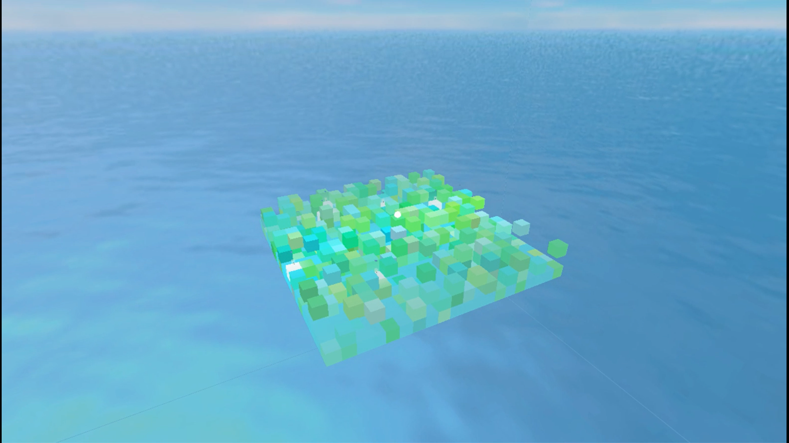
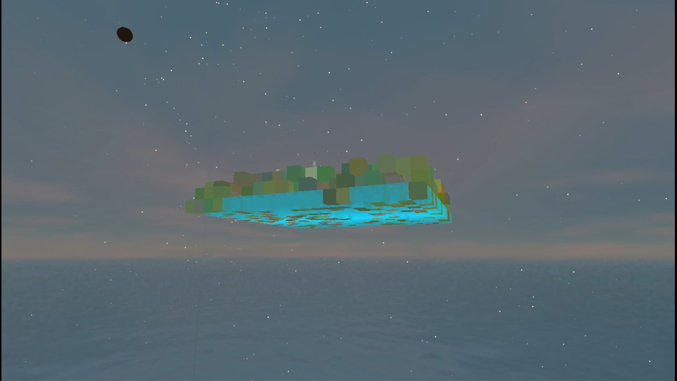
4. 결과물 분석
아침
밤

Slide 8
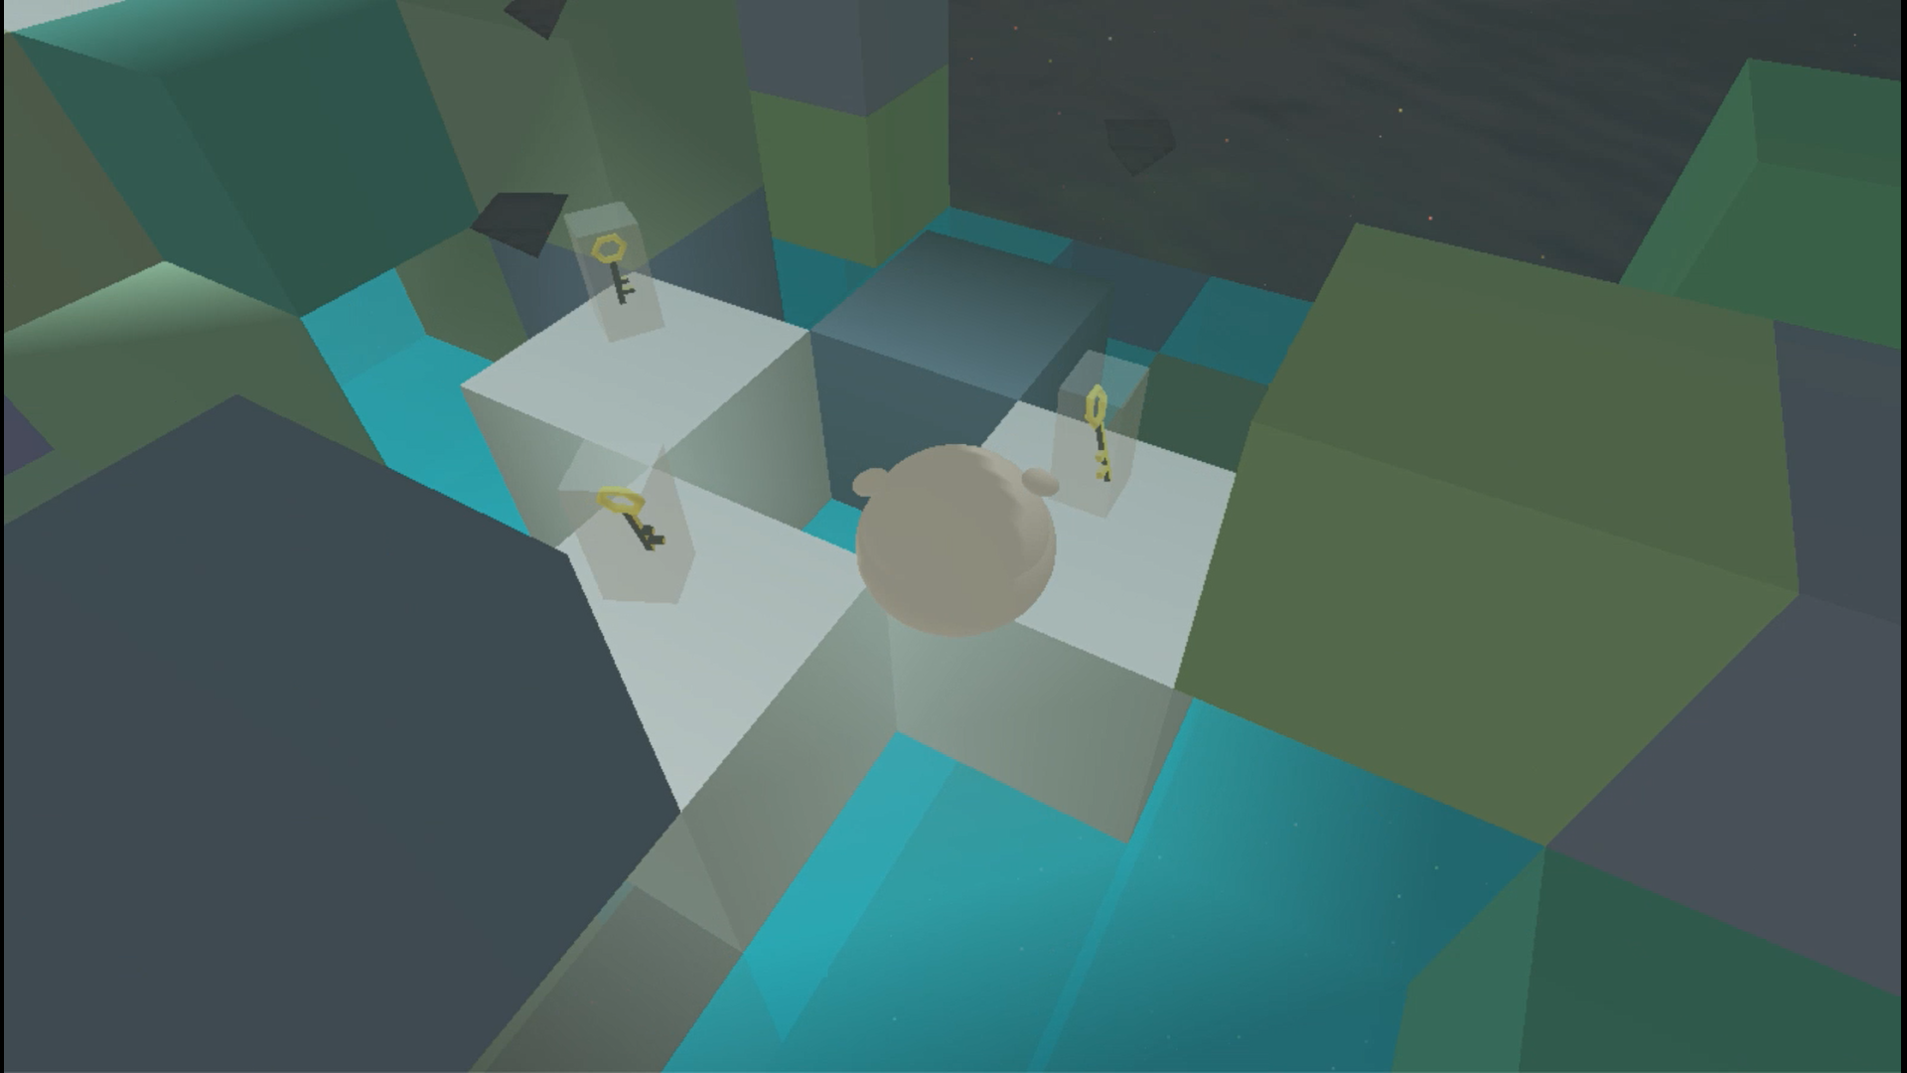
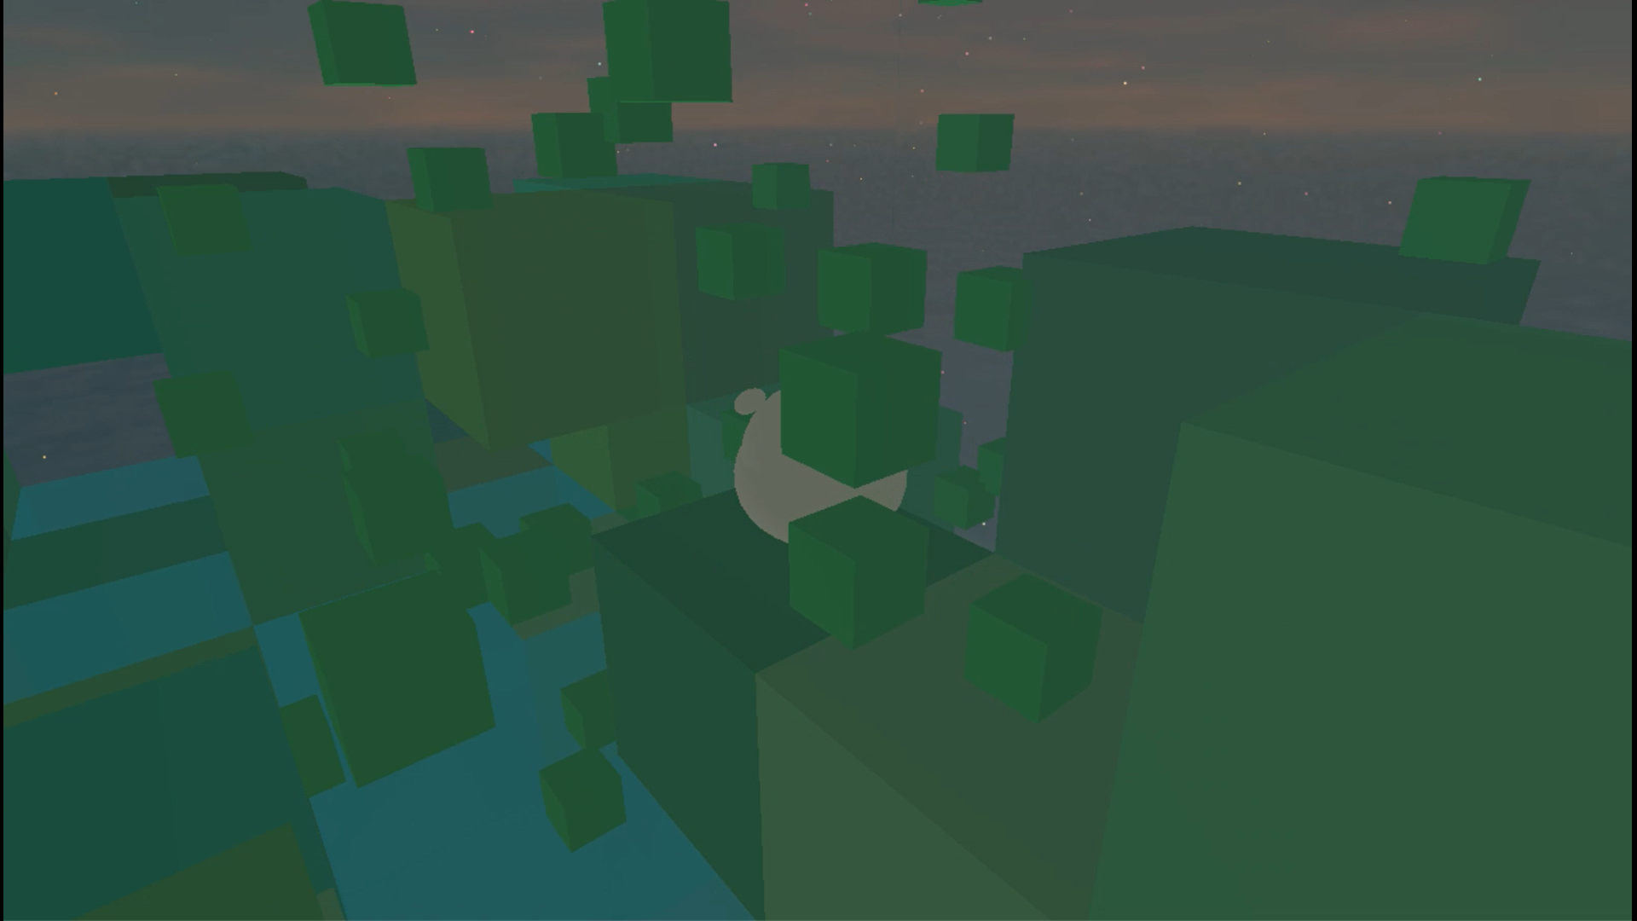
4. 결과물 분석
열쇠를 마주보고 있는 자까 플레이어
시간 초과로 타일이 부숴지는 장면

Slide 9
5. 프로젝트 개발 소감 및 후기
2016182032 이혜리
3D를 만드는 것 자체가 처음이었고, 안개나 조명 같은 새로운 효과들을 접할 수 있어서 좋았다. 하지만 머릿속으로는 쉽게 할 수 있을 거로 생각했던 일들이 막상 코드로 짜려고 하니까 잘되지 않던 게 많았다. 더 많은 공부가 필요하다고 느껴지는 프로젝트 작업이었다. 그래도 미숙한 부분들을 고쳐 나가는 과정이 헛되지 않았다고 생각한다. 완벽하게 구현되지 못한 부분을 친구들과 공유하는 것도 재미있었다. 같이 프로젝트를 작업하고 있는 다른 팀원들과 같이 밤을 새우면서 작업 하는 동안에도, 내가 못한 부분을 물어보면 답을 받는 동안에도 많은 것을 배울 수 있었고 좋은 경험이 되었다.
2016182042 조윤영
이번 프로젝트를 하면서 가장 힘들었던 점은 노트북을 오래 보고 있어서 어지럽다는 것이다. 그리고 시간이 너무 없어서 이틀만에 하려고 하니까 해낼 수 있을까 걱정이 되었고 시간의 압박을 받으며 코딩을 하니까 힘들었다. 친구와 같이 텀 프로젝트를 하는 건 즐겁지만 항상 시간이 없다… 무엇보다 가장 끔찍한 점은 화요일까지 게임기획 기말 과제를 제출해야 되는데 아무것도 못 적었다는 점이다. 그리고 수요일에는 게임 수학 시험을 친다. 월요일 밖에 시간이 없다. 망했다.

Slide 10
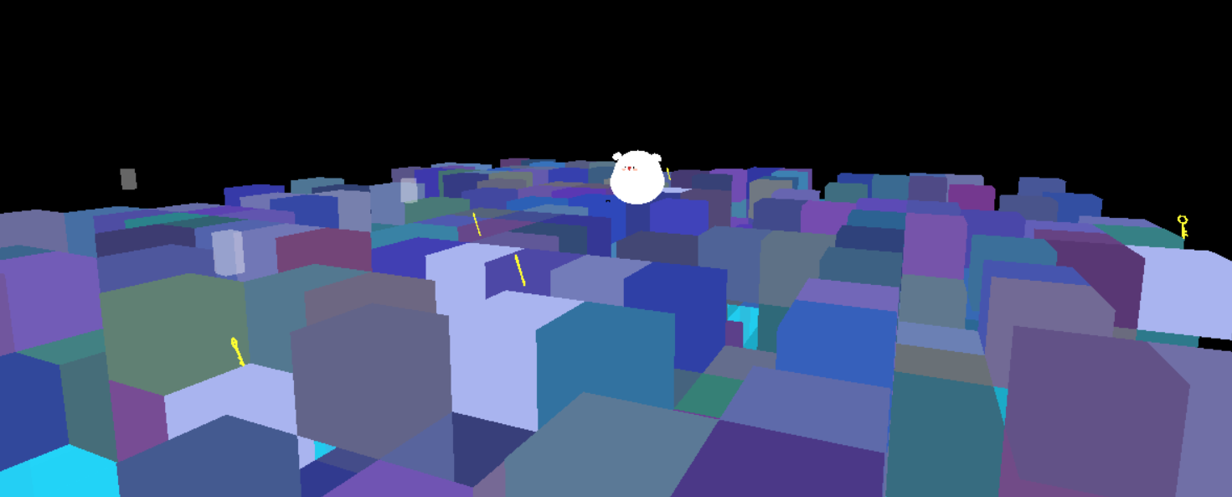
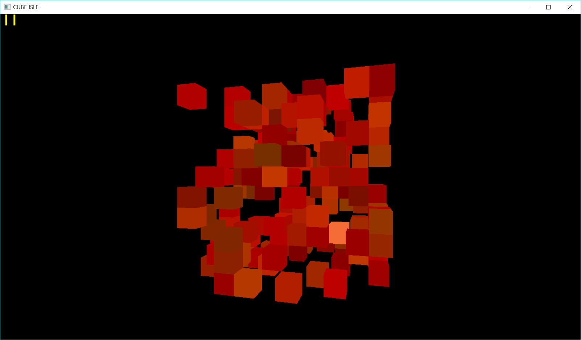
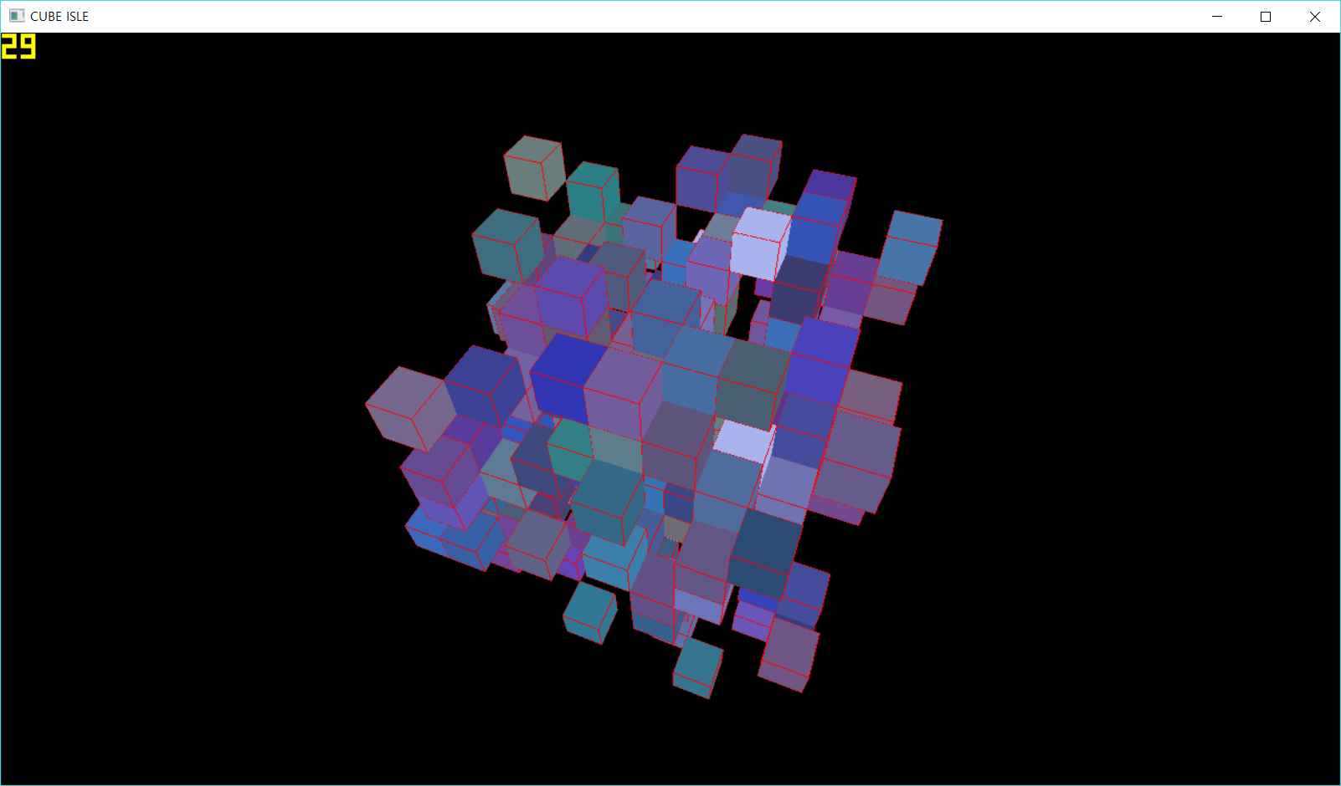
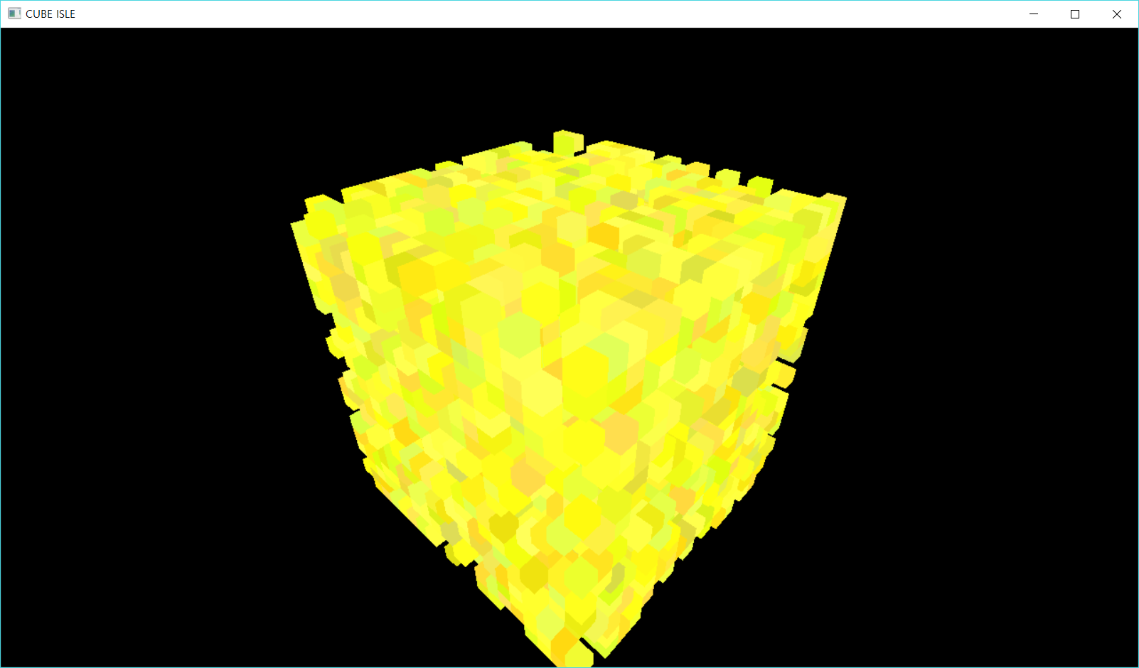
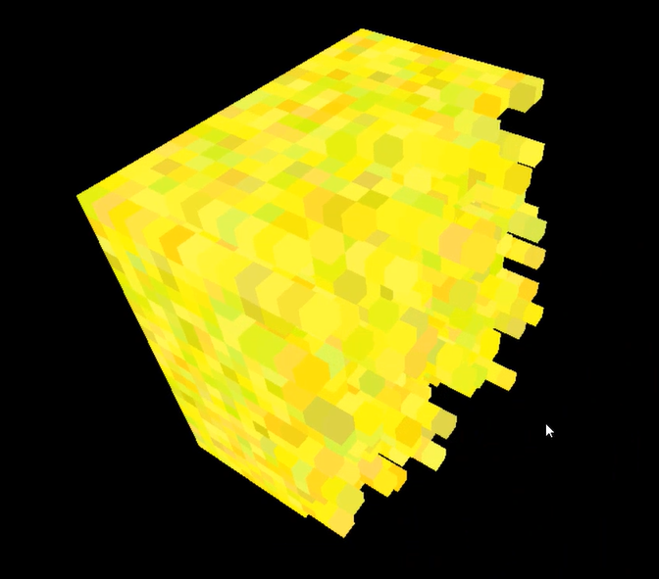
6. 프로젝트 시행착오 스크린샷
열쇠와 열쇠 박스의 분리
여러가지 데모 버전들

Slide 11
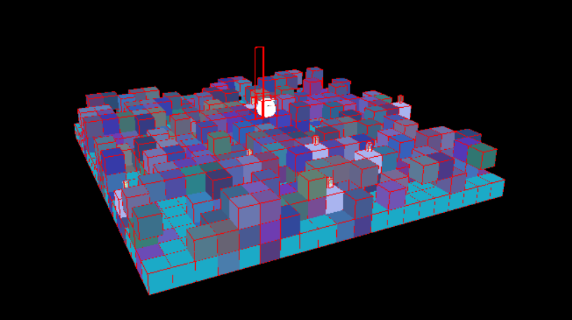
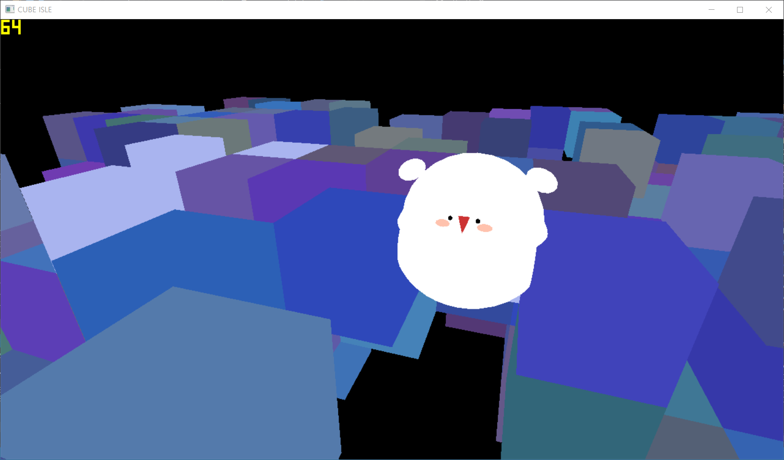
충돌 체크 박스가 왜 이러죠?
낑김

Slide 12
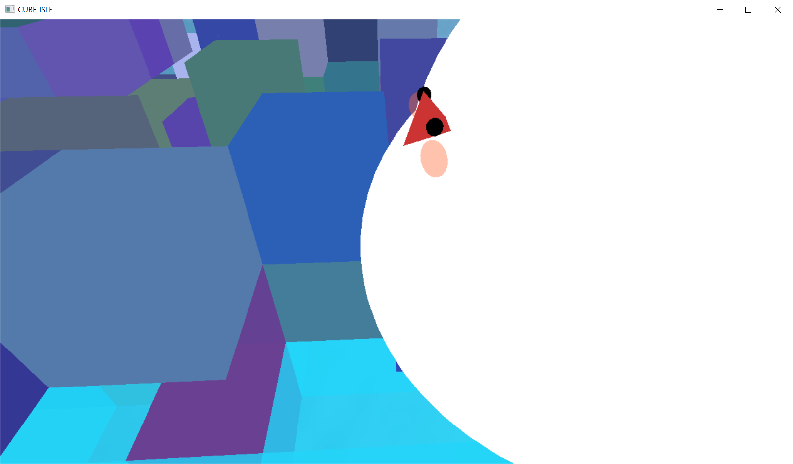
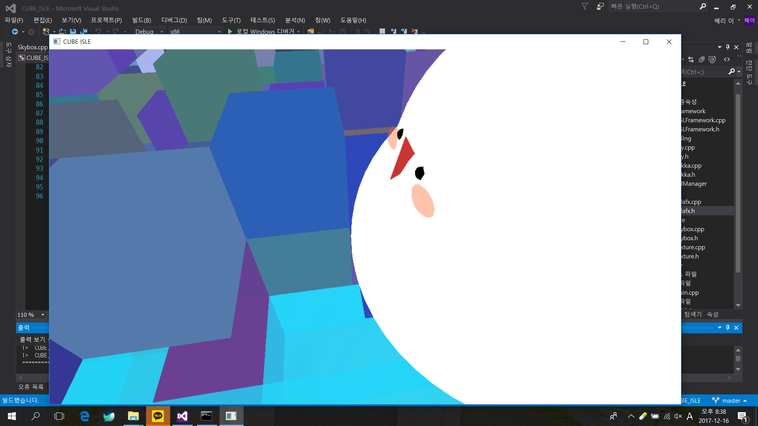
자까의 실체
고침

Slide 13
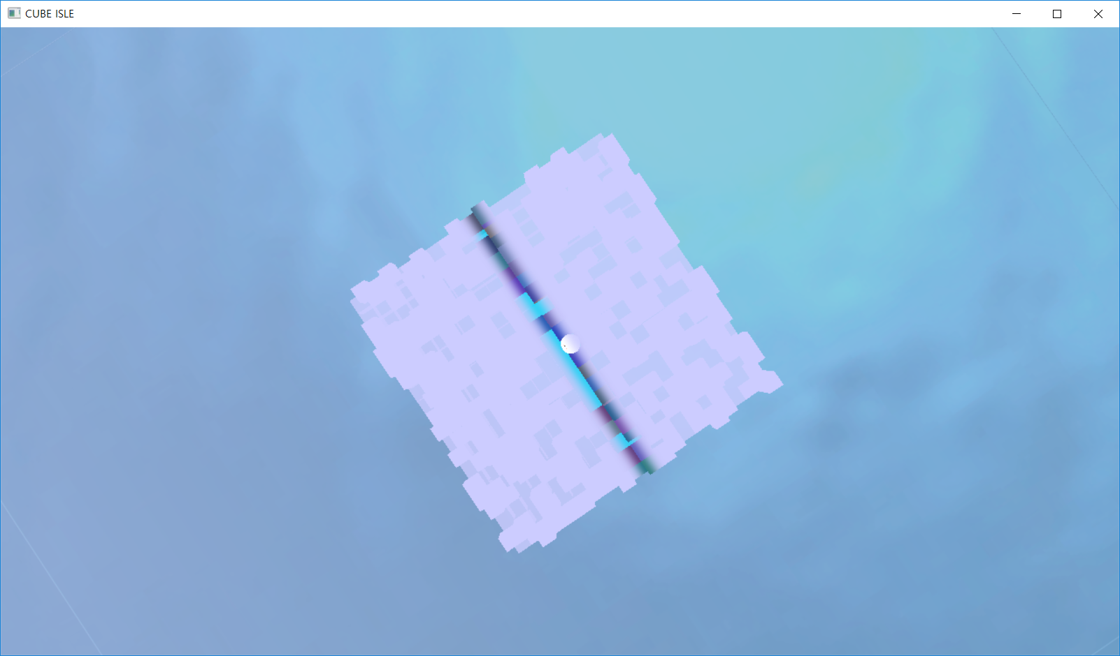
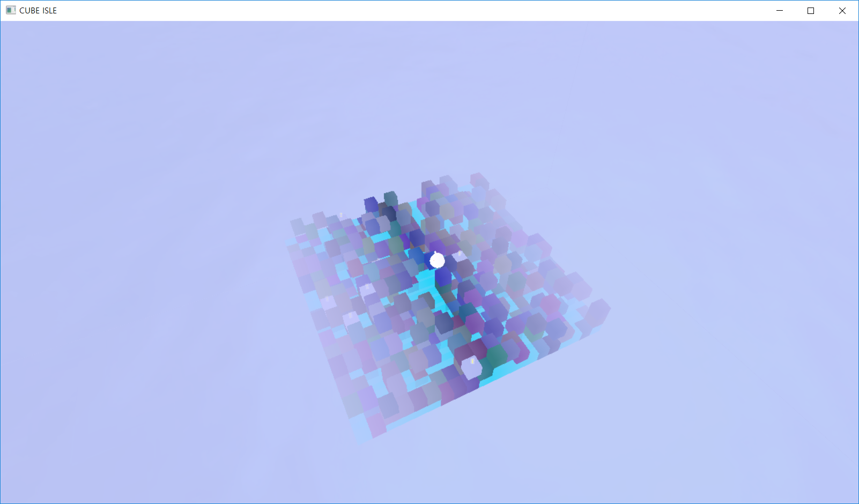
엄청난 안개다….

Slide 14
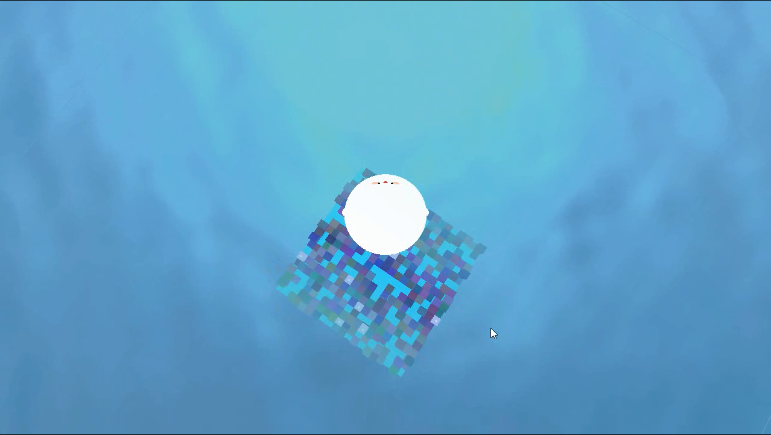
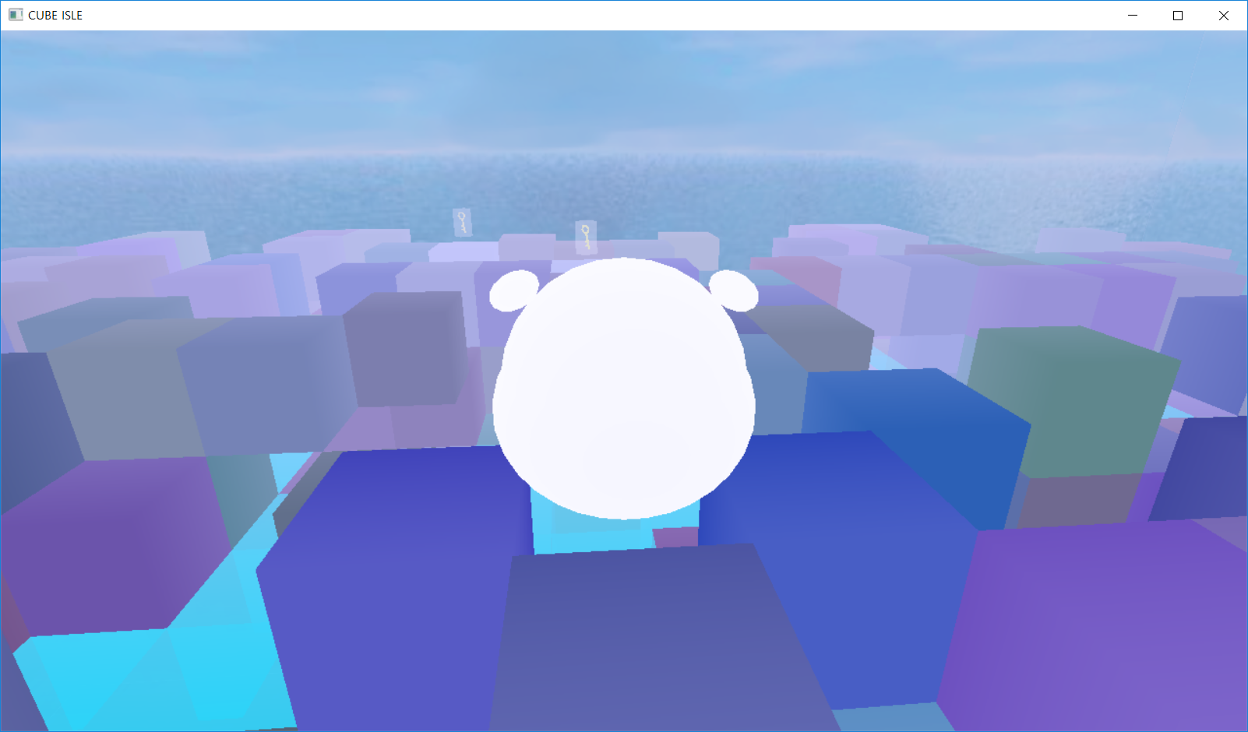
하늘 끝까지
귀여웡

Slide 15
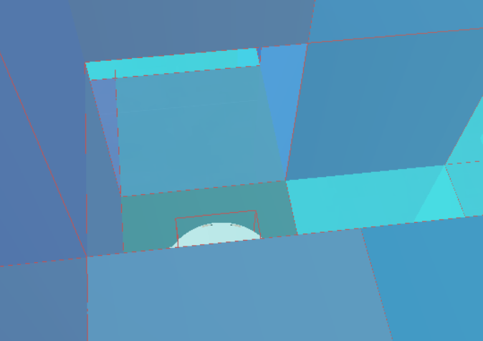
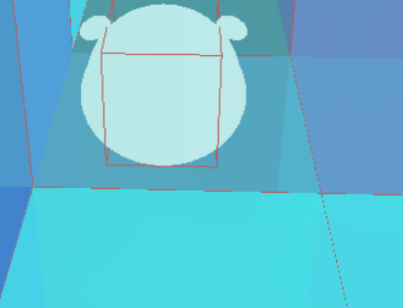
자까 앞의 타일은 바다일까요 아닐까요?
바다였습니다. 사망.

Slide 16
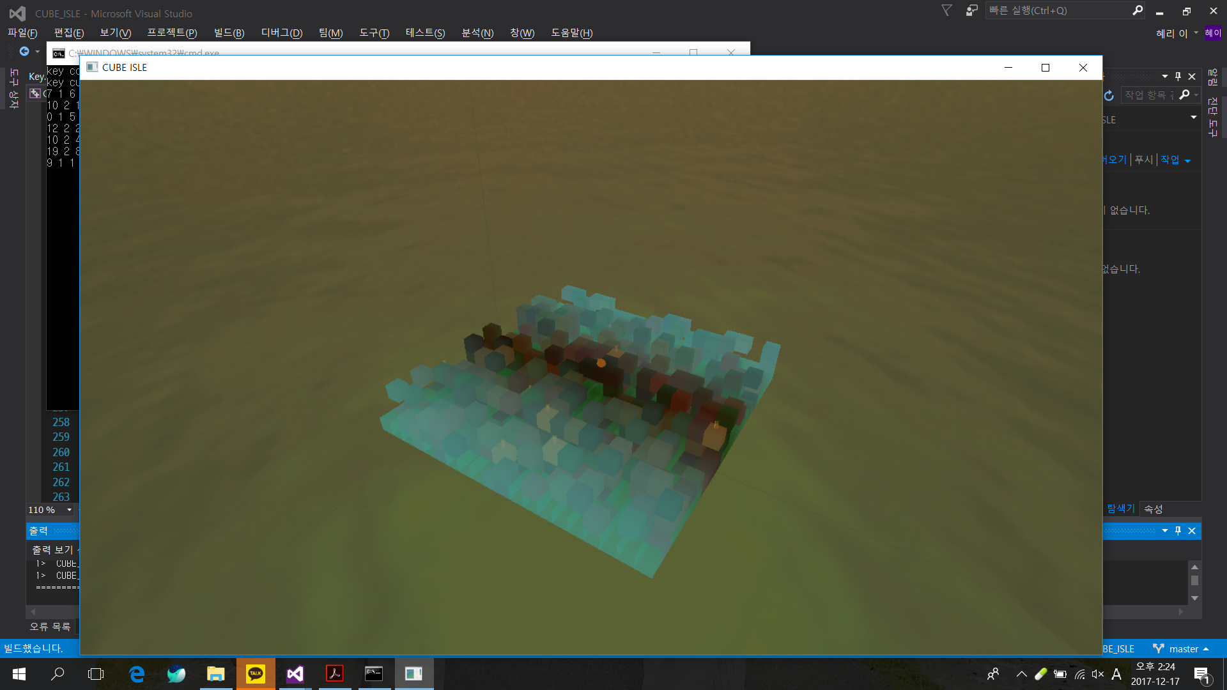
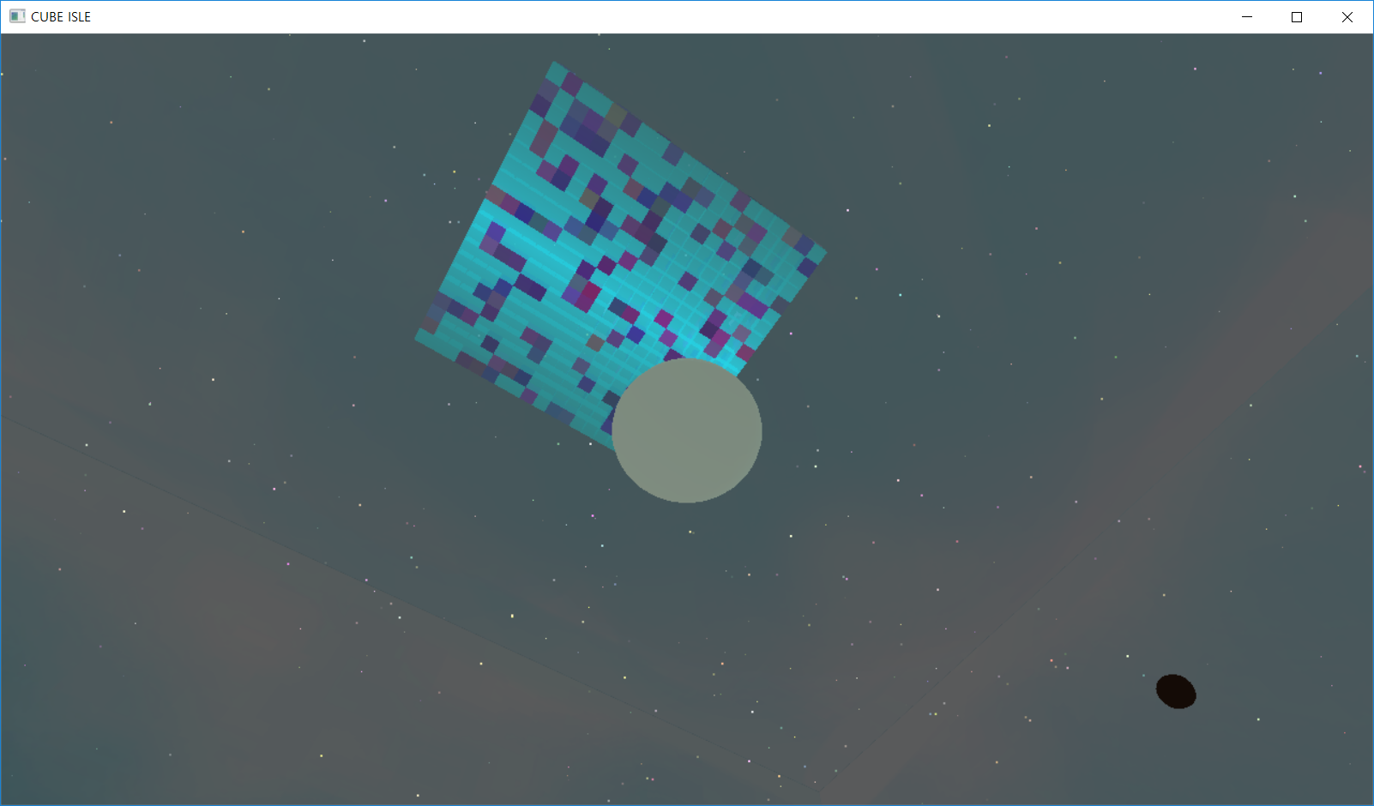
엄청난 안개 효과 + 지옥의 늪
맵 밖으로 떨어져서 사망

Slide 17
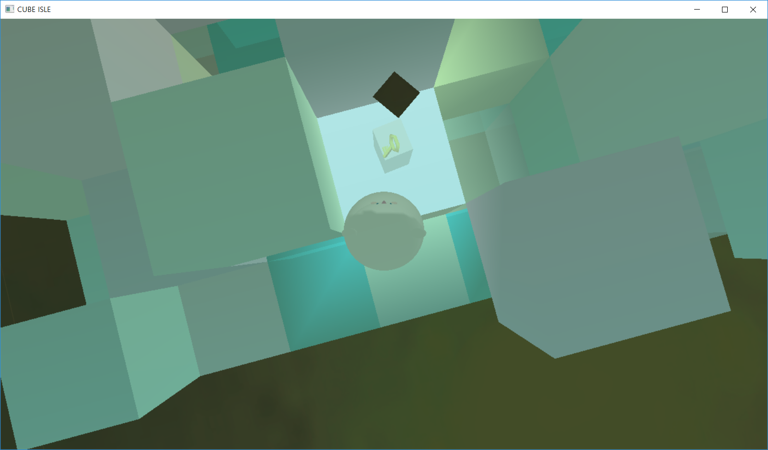
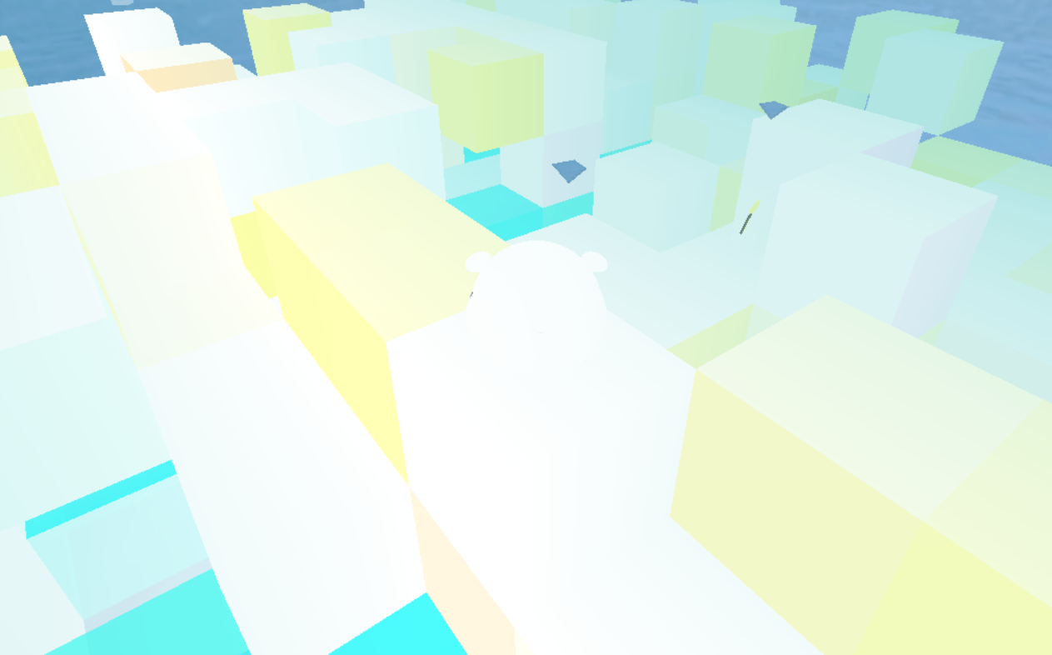
현재 혜리 프사
조명 눈뽕2222

Slide 18
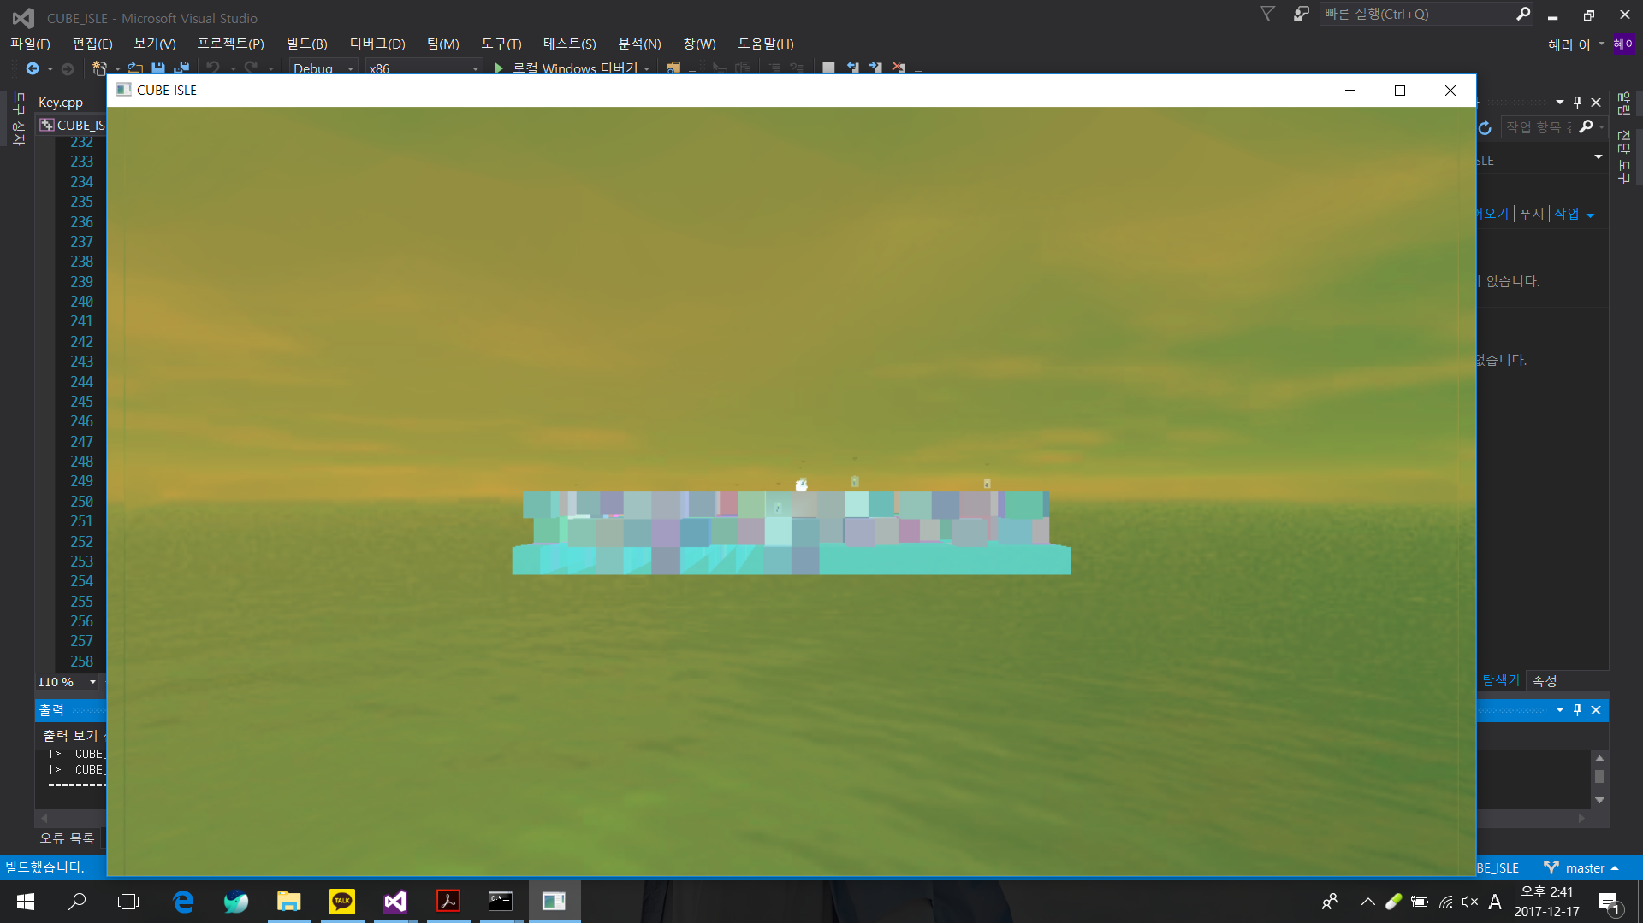
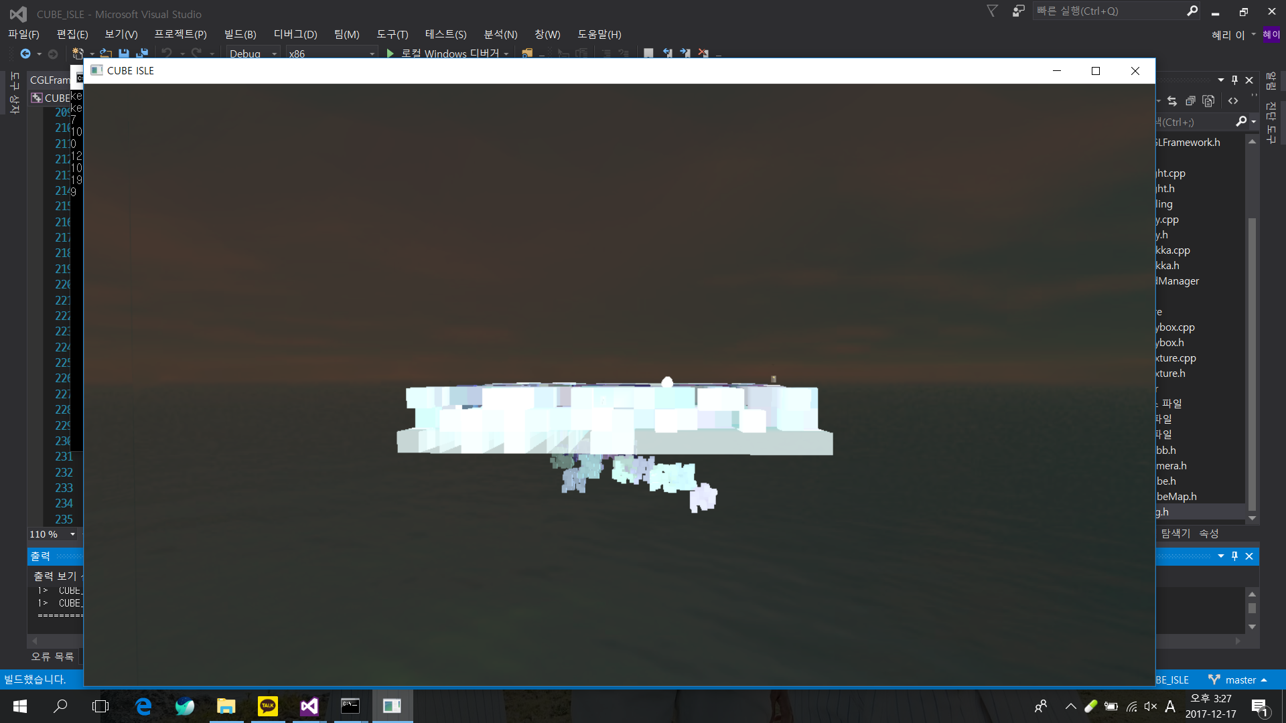
마치 like 녹조….
타일 부숴지는 효과 버그

